Slide 1
第十四章 Python爬虫

Slide 2
本章要点：
什么是爬虫
爬虫基本原理
原生爬虫
爬虫框架Scrapy

Slide 3
什么是爬虫
网络爬虫是一个自动提取网页的程序，它为搜索引擎从万维网上下载网页，是搜索引擎的重要组成。传统爬虫从一个或若干初始网页的URL开始，获得初始网页上的URL，在抓取网页的过程中，不断从当前页面上抽取新的URL放入队列,直到满足系统的一定停止条件。

Slide 4
爬虫的分类
批量型爬虫
批量型爬虫有明确的抓取范围和目标，当爬虫达到这个设定的目标后，即停止抓取过程。
增量型爬虫
增量型爬虫会持续不断的抓取，对于抓取的网页，要定期更新。通用的商业搜索引擎爬虫基本都属于此类。
垂直型爬虫
垂直型爬虫关注特定主题内容或者属于特定行业的网页，其他主题或者其他行业的内容不再考虑范围。

Slide 5
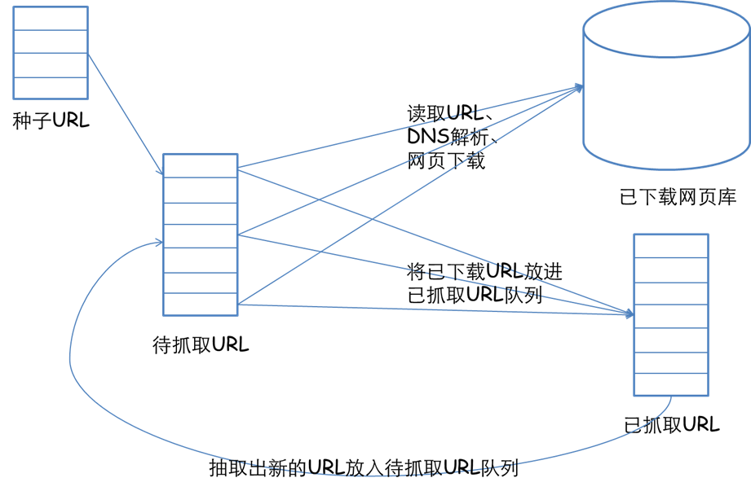
通用爬虫框架

Slide 6
聚焦爬虫
随着网络的迅速发展，万维网成为大量信息的载体，如何有效地提取并利用这些信息成为一个巨大的挑战。搜索引擎(Search Engine)，例如传统的通用搜索引擎BaiDu和Google等，作为一个辅助人们检索信息的工具成为用户访问万维网的入口和 指南。但是，这些通用性搜索引擎也存在着一定的局限性，如：

Slide 7
聚焦爬虫
(1) 不同领域、不同背景的用户往往具有不同的检索目的和需求，通用搜索引擎所返回的结果包含大量用户不关心的网页。
(2) 通用搜索引擎的目标是尽可能大的网络覆盖率，有限的搜索引擎服务器资源与无限的网络数据资源之间的矛盾将进一步加深。
(3) 万维网数据形式的丰富和网络技术的不断发展，图片、数据库、音频/视频多媒体等不同数据大量出现，通用搜索引擎往往对这些信息含量密集且具有一定结构的数据无能为力，不能很好地发现和获取。
(4) 通用搜索引擎大多提供基于关键字的检索，难以支持根据语义信息提出的查询。

Slide 8
聚焦爬虫
为了解决上述问题，定向抓取相关网页资源的聚焦爬虫应运而生。聚焦爬虫是一个自动下载网页的程序，它根据既定的抓取目标，有选择的访问万维网上的网页与相关的链接，获取所需要的信息。
与通用爬虫(general purpose web crawler)不同，聚焦爬虫并不追求大的覆盖，而将目标定为抓取与某一特定主题内容相关的网页，为面向主题的用户查询准备数据资源。

Slide 9
垂直搜索的本质
从主题相关的领域内，获取、加工与搜索行为相匹配的结构化数据和元数据信息。
如数码产品mp3：内存、尺寸、大小、电池型号、价格、生产厂家等，还可以提供比价服务

Slide 10
爬虫基本原理
网络爬虫是通过网页的链接地址来寻找网页，从一个或若干初始网页的URL开始（通常是某网站首页），遍历 Web 空间，读取网页的内容，不断从一个站点移动到另一个站点，自动建立索引。在抓取网页的过程中，找到在网页中的其他链接地址，对 HTML 文件进行解析，取出其页面中的子链接，并加入到网页数据库中，不断从当前页面上抽取新的URL放入队列，这样一直循环下去，直到把这个网站所有的网页都抓取完，满足系统的一定停止条件。

Slide 11
爬虫基本原理
另外，所有被爬虫抓取的网页将会被系统存贮，进行一定的分析、过滤，并建立索引，以便之后的查询和检索。网络爬虫分析某个网页时，利用 HTML 语言的标记结构来获取指向其他网页的 URL 地址，可以完全不依赖用户干预。
如果把整个互联网当成一个网站，理论上讲网络爬虫可以把互联网上所有的网页都抓取下来

Slide 12
爬虫基本原理
而且对于某些主题爬虫来说，这一过程所得到的分析结果还可能对以后抓取过程给出反馈和指导。正是这种行为方式，这些程序才被称为爬虫( spider )、crawler、机器人。

Slide 13
爬虫基本原理
从给定的 URL 集出发，逐步来抓取和扫描那些新的出链。这样周而复始的抓取这些页面。这些新发现的 URL 将作为爬行器的未来的抓取的工作。
随着抓取的进行，这些未来工作集也会随着膨胀，由写入器将这些数据写入磁盘来释放主存，以及避免爬行器崩溃数据丢失。没有保证所有的 Web 页面的访问都是按照这种方式进行，爬行器从不会停下来，Spider 运行时页面也会随之不断增加。
页面中所包含的文本也将呈交给文本索引器，用于基于关键词的信息索引。

Slide 14
工作流程
网络爬虫是搜索引擎中最核心的部分，整个搜索引擎的素材库来源于网络爬虫的采集，从搜索引擎整个产业链来看，网络爬虫是处于最上游的产业。其性能好坏直接影响着搜索引擎整体性能和处理速度。
通用网络爬虫是从一个或若干个初始网页的上的 URL 开始，获得初始网页上的 URL 列表，在抓取网页过程中，不断从当前页面上抽取新的 URL 放入待爬行队列，直到满足系统的停止条件。

Slide 15
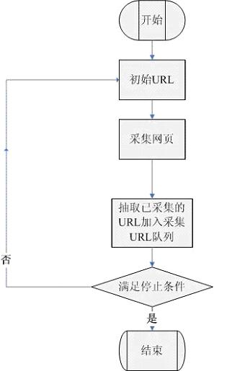

Slide 16
工作流程
网络爬虫基本架构如图所示，其各个部分的主要功能介绍如下：
1．页面采集模块：该模块是爬虫和因特网的接口，主要作用是通过各种 web 协议(一般以 HTTP．FTP 为主)来完成对网页数据的采集，保存后将采集到的页面交由后续模块作进一步处理。
其过程类似于用户使用浏览器打开网页，保存的网页供其它后续模块处理，例如，页面分析、链接抽取。

Slide 17
工作流程
2．页面分析模块：该模块的主要功能是将页面采集模块采集下来的页面进行分析，提取其中满足用户要求的超链接，加入到超链接队列中。
页面链接中给出的 URL 一般是多种格式的，可能是完整的包括协议、站点和路径的，也可能是省略了部分内容的，或者是一个相对路径。所以为处理方便，一般进行规范化处理，先将其转化成统一的格式。

Slide 18
工作流程
3、链接过滤模块：该模块主要是用于对重复链接和循环链接的过滤。例如，相对路径需要补全 URL ，然后加入到待采集 URL 队列中。
此时，一般会过滤掉队列中已经包含的 URL ，以及循环链接的URL。

Slide 19
工作流程
4．页面库：用来存放已经采集下来的页面，以备后期处理。
5．待采集 URL 队列：从采集网页中抽取并作相应处理后得到的 URL ，当 URL 为空时爬虫程序终止。
6．初始 URL ：提供 URL 种子，以启动爬虫

Slide 20
关键技术分析
抓取目标的定义与描述
网页URL的搜索策略
网页的分析与信息的提取

Slide 21
看代码！
原生爬虫展示！！！

Slide 22
基本工作流程
网络爬虫的基本工作流程如下：
1.首先选取一部分精心挑选的种子URL；
2.将这些URL放入待抓取URL队列；
3.从待抓取URL队列中取出待抓取在URL，解析DNS，并且得到主机的ip，并将URL对应的网页下载下来，存储进已下载网页库中。此外，将这些URL放进已抓取URL队列。
4.分析已抓取URL队列中的URL，分析其中的其他URL，并且将URL放入待抓取URL队列，从而进入下一个循环。

Slide 23
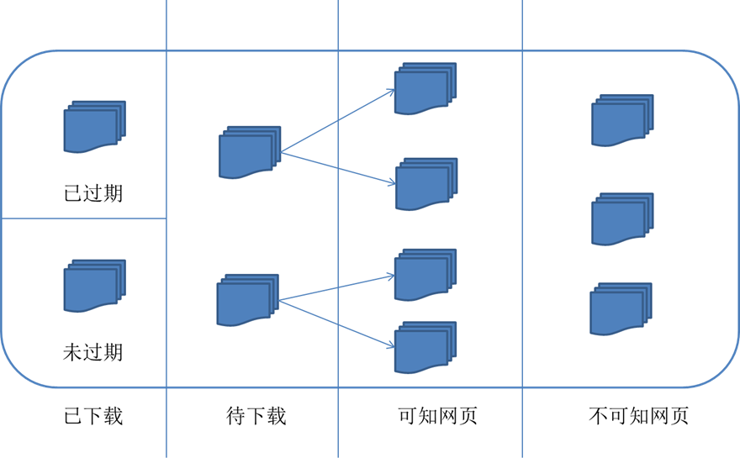
从爬虫的角度对互联网进行划分

Slide 24
从爬虫的角度对互联网进行划分
对应的，可以将互联网的所有页面分为五个部分：
1.已下载未过期网页
2.已下载已过期网页：抓取到的网页实际上是互联网内容的一个镜像与备份，互联网是动态变化的，一部分互联网上的内容已经发生了变化，这时，这部分抓取到的网页就已经过期了。
3.待下载网页：也就是待抓取URL队列中的那些页面
4.可知网页：还没有抓取下来，也没有在待抓取URL队列中，但是可以通过对已抓取页面或者待抓取URL对应页面进行分析获取到的URL，认为是可知网页。
5.还有一部分网页，爬虫是无法直接抓取下载的。称为不可知网页。

Slide 25
抓取策略
在爬虫系统中，待抓取URL队列是很重要的一部分。待抓取URL队列中的URL以什么样的顺序排列也是一个很重要的问题，因为这涉及到先抓取那个页面，后抓取哪个页面。而决定这些URL排列顺序的方法，叫做抓取策略。下面重点介绍几种常见的抓取策略：
1.深度优先遍历策略
2.宽度优先遍历策略
3.反向链接数策略
4.Partial PageRank策略

Slide 26
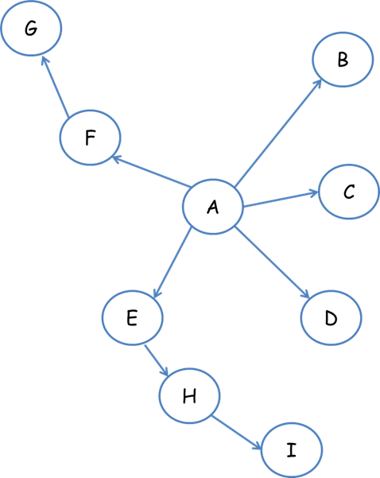
抓取策略
depth-first：
遍历的路径：A-F-G E-H-I B C D
breadth-first：
遍历的路径：A-B-C-D-E-F G H I

Slide 27
网页更新策略
互联网是实时变化的，具有很强的动态性。网页更新策略主要是决定何时更新之前已经下载过的页面。常见的更新策略又以下三种：
1.历史参考策略
顾名思义，根据页面以往的历史更新数据，预测该页面未来何时会发生变化。一般来说，是通过泊松过程进行建模进行预测。

Slide 28
网页更新策略
2.用户体验策略 尽管搜索引擎针对于某个查询条件能够返回数量巨大的结果，但是用户往往只关注前几页结果。因此，抓取系统可以优先更新那些显示在查询结果前几页中的网页，而后再更新那些后面的网页。这种更新策略也是需要用到历史信息的。用户体验策略保留网页的多个历史版本，并且根据过去每次内容变化对搜索质量的影响，得出一个平均值，用这个值作为决定何时重新抓取的依据

Slide 29
网页更新策略
3.聚类抽样策略
前面提到的两种更新策略都有一个前提：需要网页的历史信息。这样就存在两个问题：第一，系统要是为每个系统保存多个版本的历史信息，无疑增加了很多的系统负担；第二，要是新的网页完全没有历史信息，就无法确定更新策略。
这种策略认为，网页具有很多属性，类似属性的网页，可以认为其更新频率也是类似的。要计算某一个类别网页的更新频率，只需要对这一类网页抽样，以他们的更新周期作为整个类别的更新周期。

Slide 30
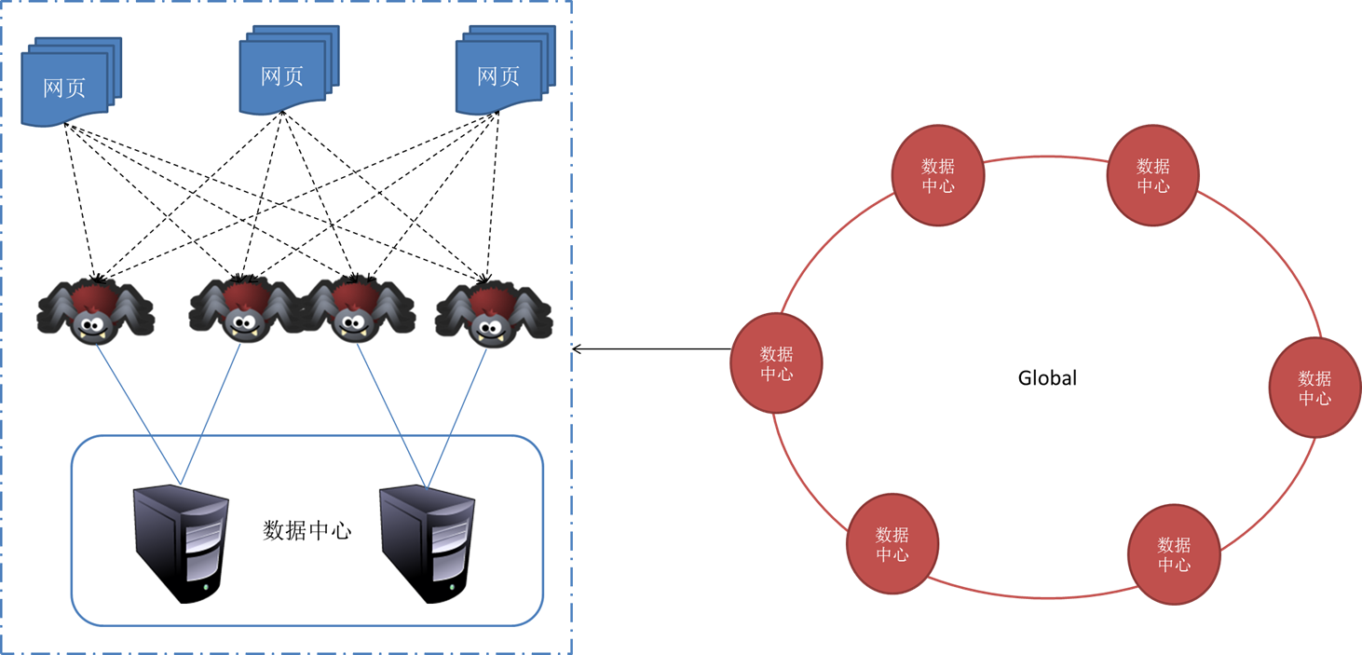
分布式抓取系统结构
一般来说，抓取系统需要面对的是整个互联网上数以亿计的网页。单个抓取程序不可能完成这样的任务。往往需要多个抓取程序一起来处理。一般来说抓取系统往往是一个分布式的三层结构。如图所示：

Slide 31
分布式抓取系统结构
最下一层是分布在不同地理位置的数据中心，在每个数据中心里有若干台抓取服务器，而每台抓取服务器上可能部署了若干套爬虫程序。这就构成了一个基本的分布式抓取系统。
对于一个数据中心内的不同抓去服务器，协同工作的方式有几种：
1.主从式（Master-Slave）
2.对等式（Peer to Peer）

Slide 32
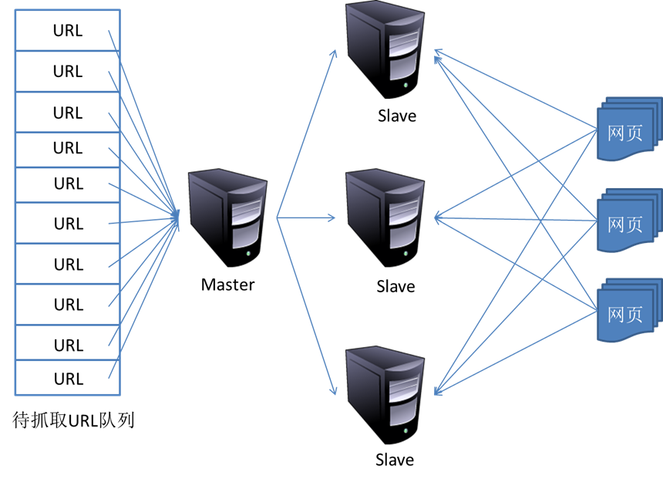
主从式抓取系统结构

Slide 33
主从式抓取系统结构
对于主从式而言，有一台专门的Master服务器来维护待抓取URL队列，它负责每次将URL分发到不同的Slave服务器，而Slave服务器则负责实际的网页下载工作。Master服务器除了维护待抓取URL队列以及分发URL之外，还要负责调解各个Slave服务器的负载情况。以免某些Slave服务器过于清闲或者劳累。
这种模式下，Master往往容易成为系统瓶颈。

Slide 34
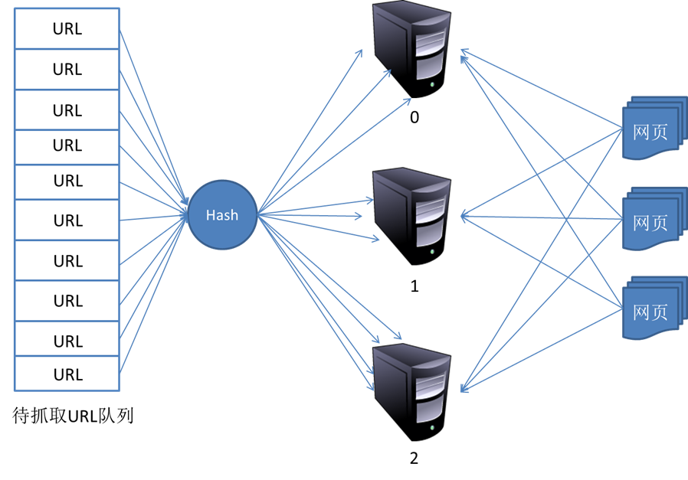
对等式抓取系统结构

Slide 35
对等式抓取系统结构
在这种模式下，所有的抓取服务器在分工上没有不同。每一台抓取服务器都可以从待抓取在URL队列中获取URL，然后对该URL的主域名的hash值H，然后计算H mod m（其中m是服务器的数量，以上图为例，m为3），计算得到的数就是处理该URL的主机编号。
这种模式有一个问题，当有一台服务器死机或者添加新的服务器，那么所有URL的哈希求余的结果就都要变化。也就是说，这种方式的扩展性不佳。

Slide 36
对等式抓取系统结构
在这种模式下，所有的抓取服务器在分工上没有不同。每一台抓取服务器都可以从待抓取在URL队列中获取URL，然后对该URL的主域名的hash值H，然后计算H mod m（其中m是服务器的数量，以上图为例，m为3），计算得到的数就是处理该URL的主机编号。
这种模式有一个问题，当有一台服务器死机或者添加新的服务器，那么所有URL的哈希求余的结果就都要变化。也就是说，这种方式的扩展性不佳。

Slide 37
布隆过滤器
在构建分布式爬虫时抓取海量网页时，通常需要维护一个很长的已抓取URL集合，避免重复抓取已经下载过的网页。然而即使使用哈希表来构建这个集合，依然面临着冲突和内存利用率不高的缺点。通常的判重做法是使用Bloom Filter（布隆过滤器）来进行已抓取网页查找。

Slide 38
布隆过滤器
布隆过滤器（Bloom Filter）是由布隆（Burton Howard Bloom）在1970年提出的。它实际上是由一个很长的二进制向量和一系列无关的哈希函数组成，布隆过滤器可以用于检索一个元素是否在一个集合中。它的优点是空间效率和查询时间都远远超过一般的算法，缺点是有一定的误识别率和删除困难。即Bloom Filter报告某一元素存在于某集合中，但是实际上该元素并不在集合中，但是没有识别错误的情形，如果某个元素在该集合中，那么Bloom Filter 是不会报告该元素不在集合中的，所以不会漏报。

Slide 39
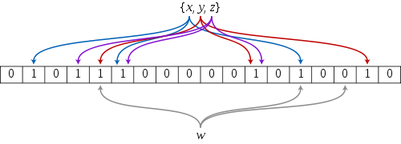
布隆过滤器
相比于其它的数据结构，布隆过滤器在空间和时间方面都有巨大的优势。布隆过滤器存储空间和插入/查询时间都是常数。另外, Hash 函数相互之间没有关系，方便由硬件并行实现。布隆过滤器不需要存储元素本身，在某些对保密要求非常严格的场合有优势。

Slide 40
Python高级爬虫框架Scrapy
Scrapy，Python开发的一个快速,高层次的屏幕抓取和web抓取框架，用于抓取web站点并从页面中提取结构化的数据。Scrapy用途广泛，可以用于数据挖掘、监测和自动化测试。Scrapy吸引人的地方在于它是一个框架，任何人都可以根据需求方便的修改。它也提供了多种类型爬虫的基类，如BaseSpider、sitemap爬虫等，最新版本又提供了web2.0爬虫的支持

Slide 41
Scrapy展示
看代码
Notes:
1、官网 https://scrapy.org/
2、scrapy中文网 http://www.scrapyd.cn/

